Slide 2
TẬP HÁT CỘNG ĐOÀN

Slide 3
Đk: Chúa ban bánh bởi trời nuôi dưỡng họ.

Slide 4
Người ta sống không nguyên bởi bánh, nhưng bởi mọi lời do miệng Thiên Chúa phán ra.
Alleluia-Alleluia
Alleluia…

Slide 6
Ca Nhập Lễ CẤT TIẾNG HÁT LÊN Anh Tuấn

Slide 7
ĐK: Nào cùng cất tiếng hát vang lên. Nào cùng cất tiếng hát vang lên. Chúc khen và cảm tạ tình Chúa đã yêu thương loài người chúng ta.

Slide 8
Tk1: Chúa đã ban Ngôi Lời cho thế gian. Và Ngài đã đến sống như muôn người và Ngài mở lối dẫn ta lên Trời đường lên Trời là cuộc sống yêu thương.

Slide 9
ĐK: Nào cùng cất tiếng hát vang lên. Nào cùng cất tiếng hát vang lên. Chúc khen và cảm tạ tình Chúa đã yêu thương loài người chúng ta.

Slide 10
Tk2: Chúa Thánh Linh luôn hằng ban thánh ân. Ngài là nguồn sáng giữa đêm gian trần Ngài hằng dìu dắt dẫn đưa ta hoài tình yêu Ngài làm rực sáng tim ta.

Slide 11
ĐK: Nào cùng cất tiếng hát vang lên. Nào cùng cất tiếng hát vang lên. Chúc khen và cảm tạ tình Chúa đã yêu thương loài người chúng ta.

Slide 13
KINH VINH DANH
Ca Lên Đi 2

Slide 14
KINH VINH DANH

Slide 15
Chủ tế: Vinh danh Thiên Chúa trên các tầng trời. Và bình an dưới thế, bình an dưới thế cho người thiện tâm.

Slide 16
Chúng con ca ngợi Chúa. Chúng con chúc tụng Chúa. Chúng con thờ lạy Chúa. Chúng con tôn vinh Chúa. Chúng con cảm tạ Chúa vì vinh quang cao cả Chúa.

Slide 17
Lạy Chúa là Thiên Chúa, là Vua trên trời, là Chúa Cha toàn năng. Lạy Con Một Thiên Chúa, Chúa Giê-su Ki-tô.

Slide 18
Lạy Chúa là Thiên Chúa, là Chiên Thiên Chúa, là Con Đức Chúa Cha. Chúa xoá tội trần gian, xin thương, xin thương, xin thương xót chúng con.

Slide 19
Chúa xoá tội trần gian, Xin nhận lời chúng con cầu khẩn. Chúa ngự bên hữu Đức Chúa Cha, xin thương, xin thương, xin thương xót chúng con.

Slide 20
Vì lạy Chúa Giê-su Ki-tô, chỉ có Chúa là Đấng Thánh, chỉ có Chúa là Chúa, chỉ có Chúa là Đấng Tối Cao, cùng Đức Chúa Thánh Thần trong vinh quang Đức Chúa Cha. A-men. A-men.

Slide 22
KINH VINH DANH

Slide 23
Chủ tế: Vinh danh Thiên Chúa trên các tầng trời. A+B: Và bình an dưới thế cho người thiện tâm.

Slide 24
A: Chúng con ca ngợi Chúa.
B: Chúng con chúc tụng Chúa. A: Chúng con thờ lạy Chúa.
B: Chúng con tôn vinh Chúa.

Slide 25
A: Chúng con cảm tạ Chúa vì vinh quang cao cả Chúa.
B: Lạy Chúa là Thiên Chúa, là Vua trên trời, là Chúa Cha toàn năng.

Slide 26
A: Lạy con một Thiên Chúa, Chúa Giêsu Kitô.
B: Lạy Chúa là Thiên Chúa, là Chiên Thiên Chúa là Con Đức Chúa Cha.

Slide 27
A: Chúa xóa tội trần gian, xin thương xót chúng con.
B: Chúa xóa tội trần gian, xin nhậm lời chúng con cầu khẩn.

Slide 28
A: Chúa ngự bên hữu Đức Chúa Cha, xin thương xót chúng con.
B: Vì lạy Chúa Giêsu Kitô, chỉ có Chúa là Đấng Thánh.

Slide 29
Chỉ có Chúa là Chúa, chỉ có Chúa là đấng tối cao.
A+B: Cùng Đức Chúa Thánh Thần trong vinh quang Đức Chúa Cha.
Amen.

Slide 31
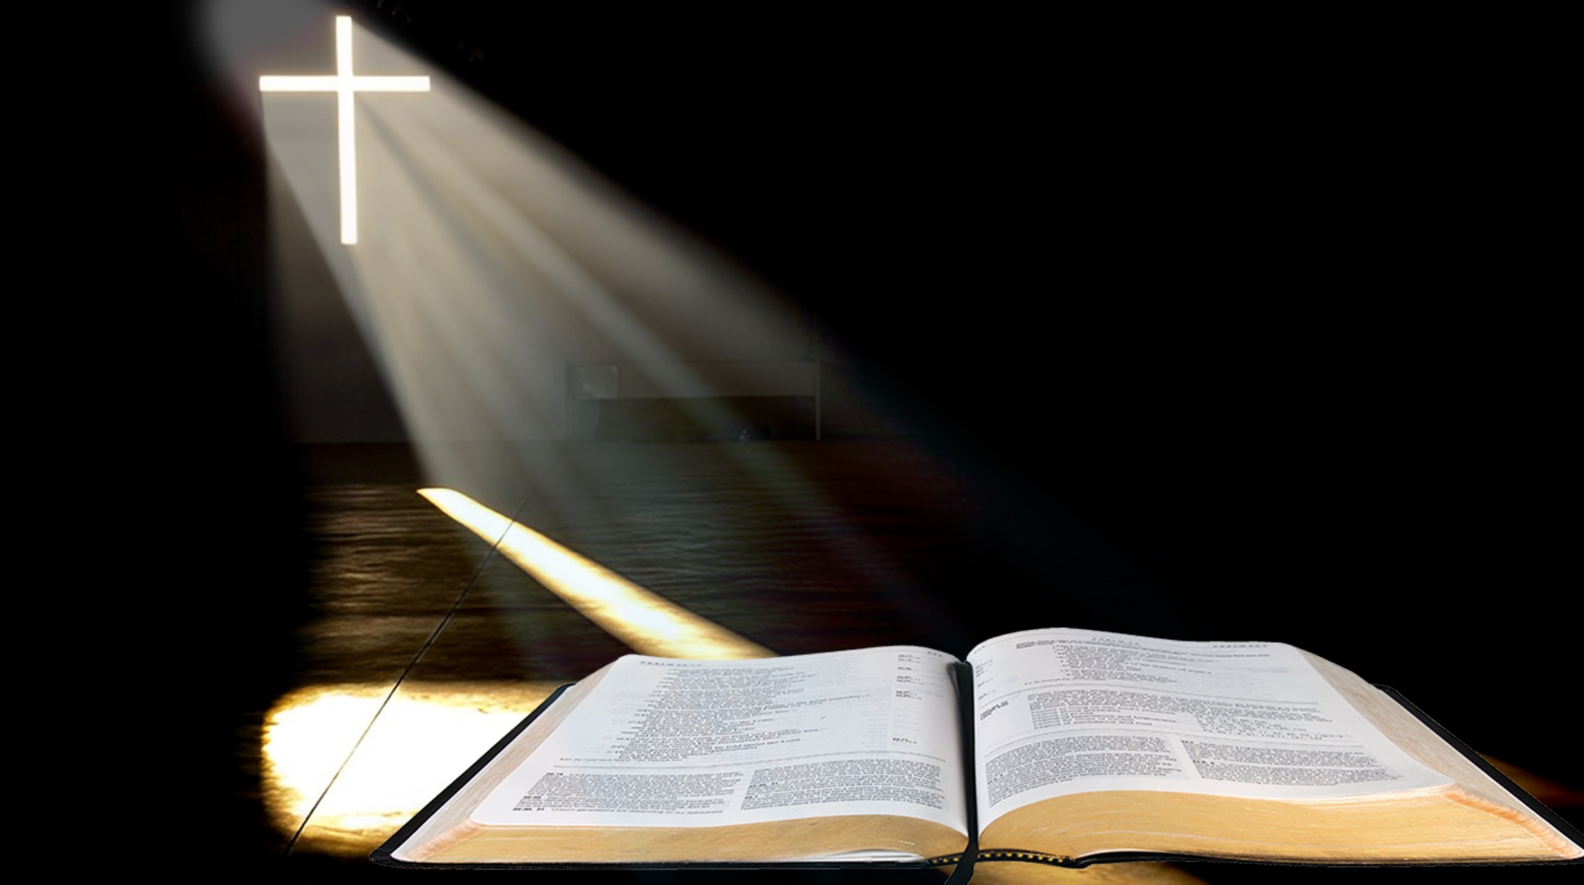
Bài đọc 1
Ta sẽ làm cho bánh từ trời mưa xuống cho các ngươi ăn.
Bài trích sách Xuất hành.

Slide 32
THÁNH VỊNH 77 CHÚA NHẬT XVIII THƯỜNG NIÊN NĂM B Lm. Kim Long 03 Câu

Slide 33
Đk: Chúa ban bánh bởi trời nuôi dưỡng họ.

Slide 34
Tk1: Nghe cha ông xưa kia kể lại, hãy loan truyền để con cháu hay: Sự nghiệp Chúa bao là lẫy lừng, tay Chúa từng làm những kỳ công.

Slide 35
Đk: Chúa ban bánh bởi trời nuôi dưỡng họ.

Slide 36
Tk2: Mây cao xanh vâng theo Chúa truyền, cánh cửa trời, Ngài đã hé ra, man-na rớt như là mưa rào: nuôi dưỡng họ bằng bánh trời ban.

Slide 37
Đk: Chúa ban bánh bởi trời nuôi dưỡng họ.

Slide 38
Tk3: Nhân gian nay no nê mãn nguyện, bánh thiên thần rầy họ đã ăn, Đưa dân tới sống trong thánh địa, Tay hữu Ngài dựng núi gầy non.

Slide 39
Đk: Chúa ban bánh bởi trời nuôi dưỡng họ.

Slide 40
Bài đọc 2
Anh em phải mặc lấy con người mới, là con người đã được sáng tạo theo hình ảnh Thiên Chúa.
Bài trích thư của thánh Phao-lô tông đồ gửi tín hữu Ê-phê-xô.

Slide 41
Người ta sống không nguyên bởi bánh, nhưng bởi mọi lời do miệng Thiên Chúa phán ra.
Alleluia-Alleluia
Alleluia…

Slide 44
KINH TIN KÍNH

Slide 45
Tôi tin kính một Thiên Chúa là Cha toàn năng, Đấng tạo thành trời đất, muôn vật hữu hình và vô hình.

Slide 46
Tôi tin kính một Chúa Giêsu Kitô, Con Một Thiên Chúa, Sinh bởi Đức Chúa Cha từ trước muôn đời.

Slide 47
Người là Thiên Chúa bởi Thiên Chúa, Ánh Sáng bởi Ánh Sáng, Thiên Chúa thật bởi Thiên Chúa thật,

Slide 48
được sinh ra mà không phải được tạo thành, đồng bản thể với Đức Chúa Cha: nhờ Người mà muôn vật được tạo thành.

Slide 49
Vì loài người chúng ta và để cứu độ chúng ta, Người đã từ trời xuống thế.

Slide 50
Bởi phép Đức Chúa Thánh Thần, Người đã nhập thể trong lòng Trinh Nữ Maria, và đã làm người.

Slide 51
Người chịu đóng đinh vào thập giá vì chúng ta, thời quan Phongxiô Philatô; Người chịu khổ hình và mai táng, ngày thứ ba Người sống lại như lời Thánh Kinh.

Slide 52
Người lên trời, ngự bên hữu Đức Chúa Cha, và Người sẽ lại đến trong vinh quang để phán xét kẻ sống và kẻ chết, Nước Người sẽ không bao giờ cùng.

Slide 53
Tôi tin kính Đức Chúa Thánh Thần là Thiên Chúa và là Đấng ban sự sống, Người bởi Đức Chúa Cha và Đức Chúa Con mà ra,

Slide 54
Người được phụng thờ và tôn vinh cùng với Đức Chúa Cha và Đức Chúa Con: Người đã dùng các tiên tri mà phán dạy.

Slide 55
Tôi tin Hội Thánh duy nhất thánh thiện công giáo và tông truyền.

Slide 56
Tôi tuyên xưng có một Phép Rửa để tha tội. Tôi trông đợi kẻ chết sống lại và sự sống đời sau. Amen.

Slide 57
Anh chị em thân mến, Đức Giê-su là bánh trường sinh, ai đến với Người, không hề phải đói, ai tin vào Người, chẳng khát bao giờ. Với lòng tin tưởng mến yêu Chúa, chúng ta cùng dâng lời cầu xin.

Slide 58
DÂNG CHÚA ĐẤT TRỜI
Ân Đức

Slide 59
Tk1: Tựa làn trầm hương như trầm hương bay lên trước toà. Nồng nàn bài ca xinh đẹp muôn là muôn sắc hoa. Hiệp lời tôn vinh Chúa trời đất, lòng thành hát dâng câu tạ ơn. Tình Cha thiết tha chan hoà trải khắp gần xa.

Slide 60
***: Này là tấm bánh do từng muôn hạt lúa kết thành. Này là rượu nho do từ bao chùm nho ép nên. Hiệp dâng lên Chúa Chúa trời đất, để thành bánh thiêng nuôi đoàn con. Để thành Máu Con Chúa Trời nguồn ơn cứu độ.

Slide 61
Đk: Xin chúc tụng Chúa Chúa Cả đất trời, từ giờ đây đến muôn muôn đời. Chúc tụng Thiên Chúa từ nhân, Chúa là quyền năng cực thánh. Là Đấng đáng chúc tụng mọi lúc mọi nơi.

Slide 62
Tk2: Này cuộc đời con hương nguyện cầu bay lên sớm chiều. Nguyện thành ngọn nến dẫu tàn hao lòng luôn mến yêu. Phục vụ cho Chúa trong niềm vui, nhiệt thành hiến thân không hề ngơi. Dầu là nắng mưa vui buồn một cõi trần gian.

Slide 63
***: Này là hoa trái cuộc đời này nhờ ai vun trồng. Này là công khó bao người đêm ngày luôn ước mong. Đời con dâng Chúa trong tình yêu, để thành lễ dâng lễ toàn thiêu. Đời con sẽ nên khúc nhạc tình ca diễm kiều.

Slide 64
Đk: Xin chúc tụng Chúa Chúa Cả đất trời, từ giờ đây đến muôn muôn đời. Chúc tụng Thiên Chúa từ nhân, Chúa là quyền năng cực thánh. Là Đấng đáng chúc tụng mọi lúc mọi nơi.

Slide 68
Ca Nguyện Hiệp Lễ TRONG BÀN TAY CHÚA Lê Đức Hùng

Slide 69
Pk: Đặt bàn tay con trong tay Chúa, Chúa ơi, tháng năm đời con xin dâng trao cho Ngài đây. Đặt đời con trong bàn tay Chúa, Chúa ơi, trọn niềm tín thác. Chúa luôn yêu thương quan phòng, chở che dắt dìu

Slide 70
Đk: Trong bàn tay Chúa yêu con như trẻ thơ. Ở trong bàn tay của mẹ bình yên hạnh phúc và con tiến bước. Cùng với Chúa lòng luôn vững tin, dẫu cho hiểm nguy bão giông bủa vây Chúa sẽ dìu con vượt qua bình yên.

Slide 71
***: Nếu bước chân con có mỏi. Xin Ngài dừng lại chờ con. Nếu bước chân con rã rời. Xin Ngài hẵng ẵm con trên tay

Slide 72
Pk: Đặt bàn tay con trong tay Chúa, Chúa ơi, tháng năm đời con xin dâng trao cho Ngài đây. Đặt đời con trong bàn tay Chúa, Chúa ơi, trọn niềm tín thác. Chúa luôn yêu thương quan phòng, chở che dắt dìu

Slide 73
Đk: Trong bàn tay Chúa yêu con như trẻ thơ. Ở trong bàn tay của mẹ bình yên hạnh phúc và con tiến bước. Cùng với Chúa lòng luôn vững tin, dẫu cho hiểm nguy bão giông bủa vây Chúa sẽ dìu con vượt qua bình yên.

Slide 74
***: Nếu bước chân con có mỏi. Xin Ngài dừng lại chờ con. Nếu bước chân con rã rời. Xin Ngài hẵng ẵm con trên tay

Slide 77
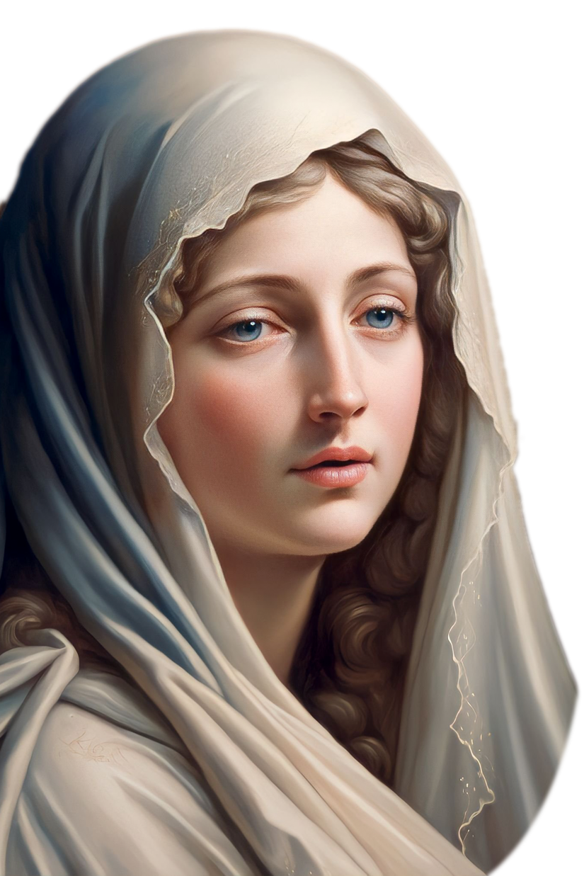
Ca Kết Lễ Lời Cầu Cho Xứ Đạo Văn Chi

Slide 78
Tk1: Mẹ ơi xứ đạo con đây, nguyện xin dâng hiến Mẹ từ bi. Xin Mẹ luôn đỡ nâng phù trì và thương dẫn dắt trên đường đi.

Slide 79
Đk: Mẹ Maria, xin thương đến xứ đạo con đây. Trong tình yêu Mẹ hiệp nhất yêu thương. Mẹ Maria, xin thương đến xứ đạo con đây. Trong tình yêu Mẹ liên kết muôn tâm hồn.

Slide 80
Tk2: Mẹ thương xứ đạo con đây, đoàn con liên kết trong niềm vui. muôn người luôn sống theo gương Mẹ, niềm tin mãi sáng lên đẹp tươi.

Slide 81
Đk: Mẹ Maria, xin thương đến xứ đạo con đây. Trong tình yêu Mẹ hiệp nhất yêu thương. Mẹ Maria, xin thương đến xứ đạo con đây. Trong tình yêu Mẹ liên kết muôn tâm hồn.

Slide 82
Tk1: Con đến trước toà Nữ Vương uy quyền, dâng hồn dâng xác dâng cõi lòng yêu mến. Phó trót nơi Mẹ tấm thân nhỏ hèn, để đời con luôn vui sống bằng yên.

Slide 83
Đk: Hỡi Maria! Xin Mẹ nhận lấy, tấm thân xác hồn con đến hiến dâng. Quyết chí thánh hoá nhờ Mẹ với Mẹ, vững chí chiến đấu vì Mẹ trong Mẹ. Có Mẹ dắt dìu con tiến lên đường mới, xây đắp vinh quang nước Cha muôn đời.

